Slide 1
Презентация на тему: ТОП 10 самых популярных мужских имен в России

Slide 2
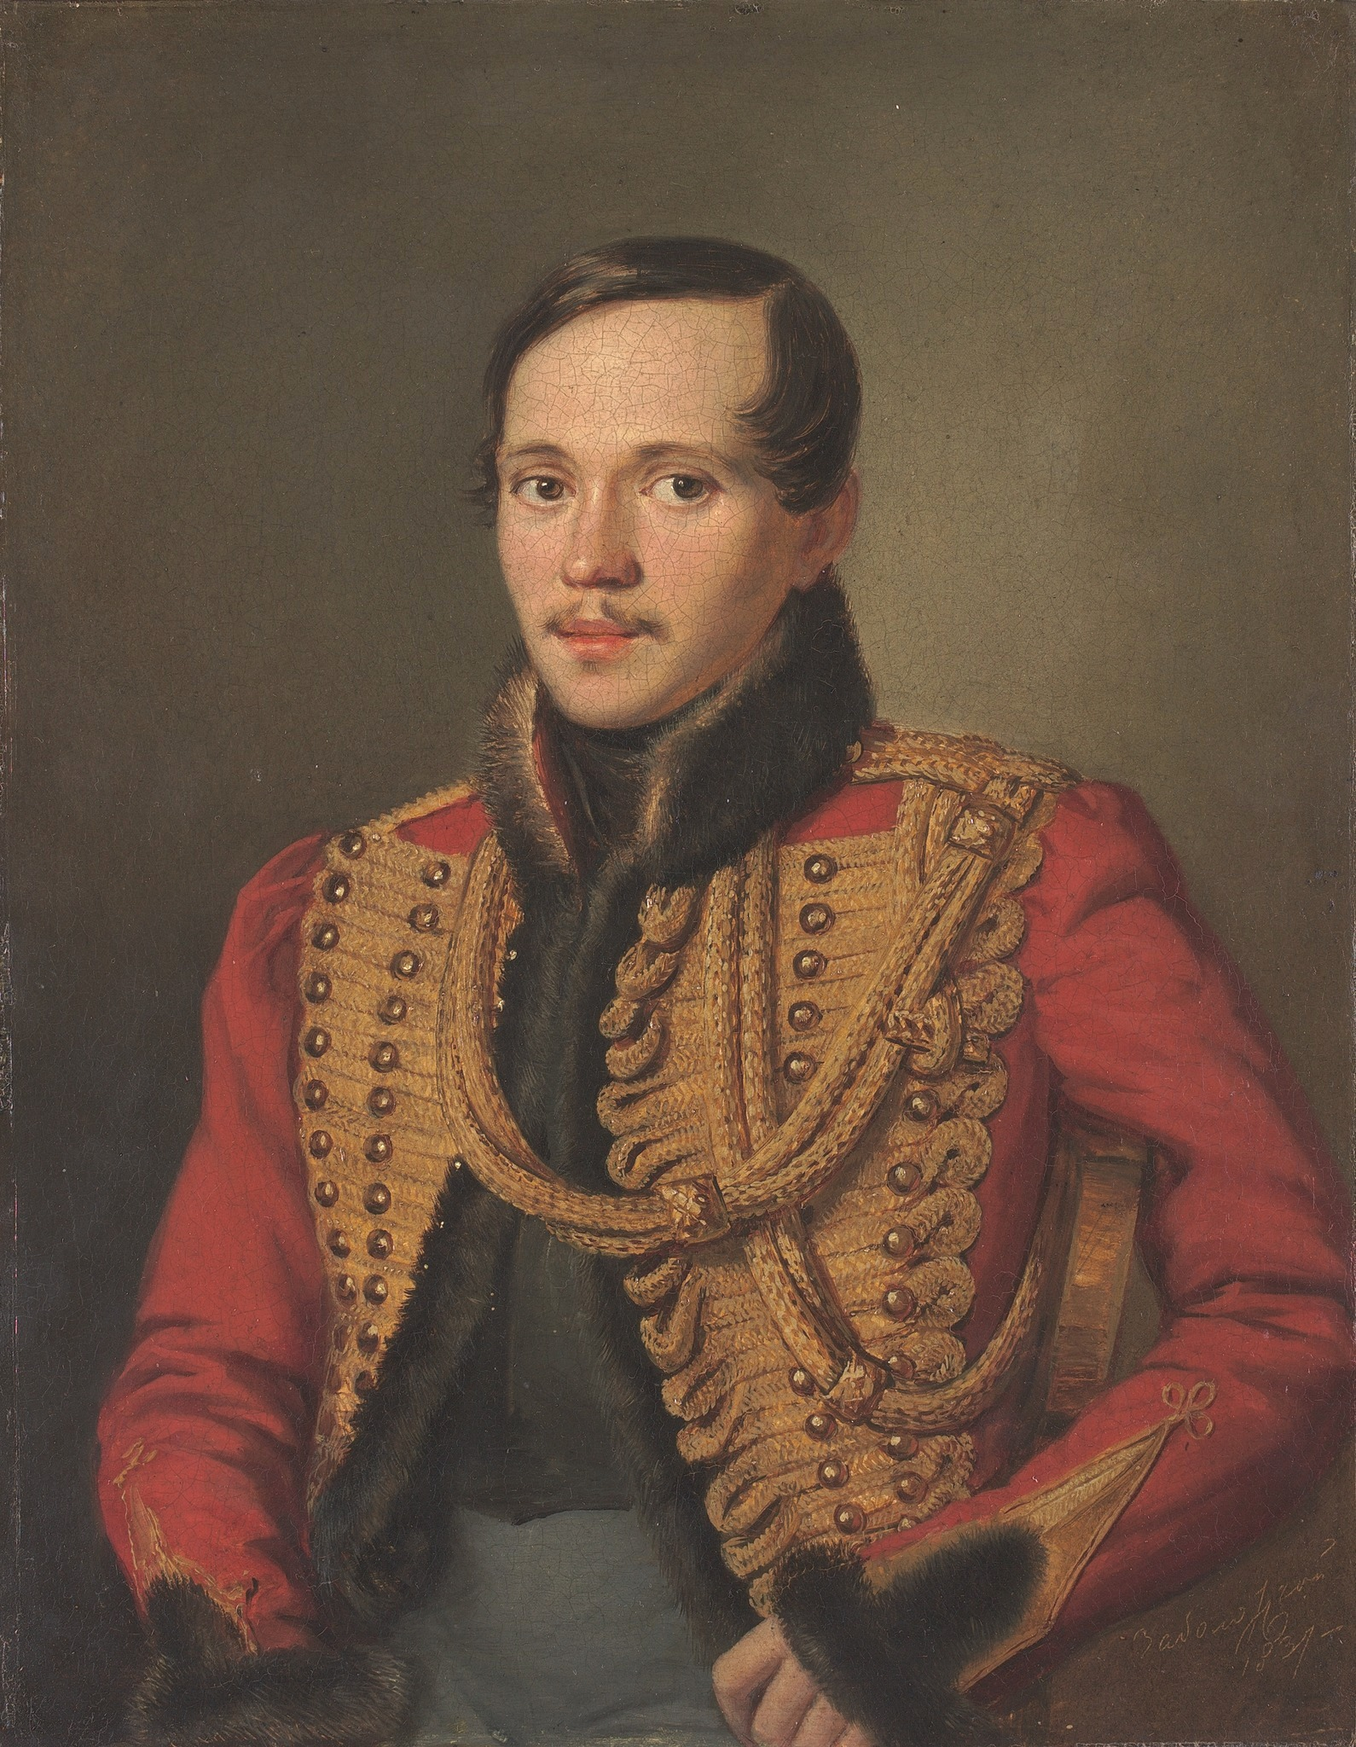
ТОП 10: Михаил
Михаи́л (Михаэ́ль) — мужское личное имя еврейского происхождения. Происходит от слов ‏‎ми кмо элохим, сокращённо «ми-ка-э́ль»), дословно — «Кто как Бог»
Имя Михаил широко распространено в Европе: Майкл, Мишель, Мигель, Михай – это всё аналоги имени Михаил. Существует ещё одно производное мужское имя, чаще встречаемое в Австралии. Это имя Митчелл. От мужского имени Михаил были образованы женские имена: Михаила, Мишел, Мишель, Михаэла, Мигела, Микаэла, Мигелина, Микеланджела, Микела, Михайлина, Михалина, Михала.

Slide 3

ТОП 9: Кирилл
Имя Кирилл в переводе с древнегреческого языка означает «господин», «владыка». На персидском имя Кирилл означает «солнце». Уменьшительно-ласкательные обращения Кир и Кира также являются самостоятельными именами. С детства Кирилл очень любознателен. Его интересует абсолютно все, вы устанете отвечать на его вопросы. Чтобы компенсировать это, он начинает рано читать, книги проглатывает с поразительной быстротой, иногда не совсем понимая содержание. Кирилл умеет хорошо и правильно вести себя в обществе. Все взрослые его нахваливают и ставят другим детям в пример, отчего мальчик может начать зазнаваться.

Slide 4

ТОП 8: Илья
Имя Илья – это русский вариант древнееврейского имени Элияху, означающего «Мой Бог – Господь», также можно перевести как «верующий». Иначе толкуют, что имя Илья происходит от имени Илия, имеющего значение «крепость Господня» и «сила Божья». Парное женское имя - Илина, Илиана, Илинка. У имени Илья много европейских аналогов – Элайдж, Элиаш, Эли (ударение на первый слог), Ильяс. Не стоит путать ласковое обращение Эли с женским именем Элли, которое чаще употребляется как имя Элла, но также является и обращением ко многим другим женским именам.

Slide 5

ТОП 7: Артем
Имя Артём в переводе с греческого языка означает «невредимый, безупречного здоровья». По другой версии – «посвящённый Артемиде». Происходит от греческого имени Артемий, появившемуся из имени богини Артемиды. В современности имя Артём стало самостоятельным именем, но также продолжает употребляться как уменьшительно-ласкательное обращение к Артемию. В детстве Артём довольно спокойный мальчик, который предпочитает не навязывать свое общество другим. Его уверенности в себе помогает ему находить себе компанию даже в незнакомых места и даже неплохо верховодит в ней. Артём очень общительный и дружелюбный мальчик, ему нравится дружить с ребятами более старшего возраста, нежели он сам. Предпочтение отдает подвижным играм. Всегда старается говорить правду, из-за чего может попасть в различные неприятные ситуации. Обычно Артем уважает авторитеты, но преклоняться перед ними не будет. ://kakzovut.ru/names/artem.html

Slide 6

ТОП 6: Алексей
Алексей – одно из самых популярных имен среди носителей русского языка. История помнит множество славных носителей этого звучного имени: писатель Алексей Толстой, царь Алексей Михайлович, граф Алексей Орлов, летчик Алексей Мересьев, генерал Алексей Ермолов, Алёша Попович – богатырь из былинного эпоса. При этом славянских корней у имени Алексей нет. Оно пришло в русский язык после крещения Руси и, как и имя Александр, происходит от древнегреческого слова «алексиос», а то, в свою очередь, образовалось от «алексо» (ἀλέξω), что значит «оберегать», «брать под защиту». В буквальном смысле Алексей – это защитник, человек, способный оказать поддержку слабым и нуждающимся.

Slide 7

ТОП 5: Андрей
Имя Андрей в переводе с древнегреческого языка (Андреас) означает «мужественный», «отважный». Также существует перевод «мужчина», «человек». У христиан наиболее почитаемый святой с именем Андрей – это апостол Андрей Первозванный. Это первый из учеников Христа, брат апостола Петра. Он был распят в греческом городе Патры на кресте в виде буквы «Х». Этому символу дали название «андреевский крест». Именно он изображен на флаге русского флота. В православной традиции апостол Андрей считается покровителем Греции, России, Румынии, Украины и российского военно-морского флота, а в католической – покровителем Шотландии, Бургундии и Сицилии.

Slide 8

ТОП 4: Сергей
Имя Сергей имеет различные версии происхождени», «знатный». По следующей версии, имя Сергей – это современная форма устаревшего я. По первой, самой распространённой версии, имя Сергей происходит от римского родового имени Sergius, которое является римским родовым именем, происходит от Сергии. Сергии – это древний римский патрицианский род, ведущий, по преданию, свою родословную от троянцев. В переводе с латинского языка означает «высокийимени Сергий, которое произошло от латинского «servi dei», в переводе означающее «слуга Бога». Как один из вариантов этой версии – имя Сергей произошло от латинского «Servus», что переводится как «слуга». https://kakzovut.ru/names/sergey.html

Slide 9

ТОП 3: Максим
Имя Максим имеет латинское происхождение и в переводе означает «величайший». Происходит от римского когномена (личного или родового прозвища) Maximus. Для имени Максим есть родственное имя Максимилиан. Эти два имени близки друг другу по звучанию, а также произошли от одного когномена, поэтому часто считают, что имя Максим – это форма имени Максимилиан. Бывает, что ласково так можно назвать Максимилиана, но этим именам соответствуют разные даты именин. Имена Максим и Максимилиан совершенно независимы друг для друга, как два брата – родственники, но каждый сам по себе. Имя Максим есть в православных святцах, а в католическом календаре ему соответствуют имена Максимиан и Максимус.

Slide 10

ТОП 2: Дмитрий
Имя Дмитрий – распространённое русское имя греческого происхождения, означающее «посвящённый богине Деметре». Деметра – древнегреческая богиня земли и плодородия, поэтому имени Дмитрий часто дают значение «земледелец». Народные формы имени Дмитрий в русском языке: Митрий, Митрей. Женская форма имени, употребляется не часто – Деметра, Димитрия, Деметрия. Уменьшительно-ласкательное обращение Миха также используется и для обращения к Михаилу. https://kakzovut.ru/names/dmitriy.html

Slide 11
ТОП 1: Алексей
Имя Алексей в переводе с древнегреческого языка означает «защитник», «оберегающий». В русском народе употреблялись и другие формы этого имени: Алексий, Лексей, Ляксей, Олексей, Олекса, Алекса, Алесь, Олесь, Лесь. Имя Алекса также является самостоятельным именем. У имени Алексей существует редко употребляемая женская форма имени – Алексина, которая была заимствованна из французского языка. В современное время стало употребляться иное женское имя, образованное от имени Алексей – Алексия, в США становится популярным парное женское имя Алексис.

Slide 12
СПАСИБО ЗА ВНИМАНИЕ!

